Slide 1
Se protéger de la COVID-19

Slide 2
La distance sécuritaire

Slide 3
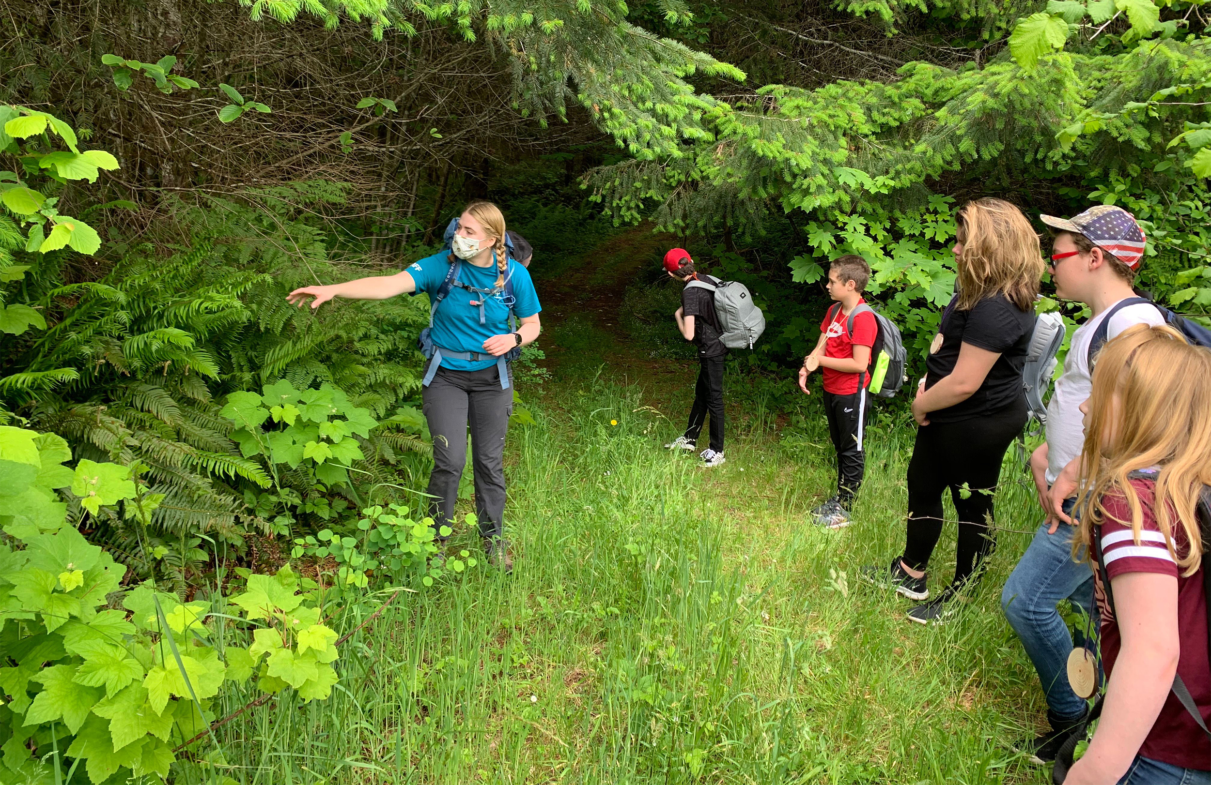
La distance sécuritaire à l’école

Slide 4
Les salutations
Notes:
Have students practice some greetings

Slide 5
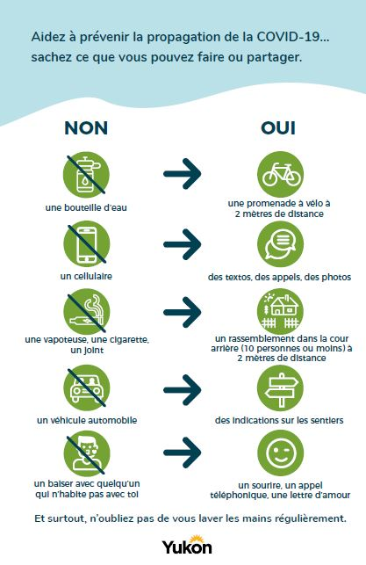
Le partage
Notes:
Ask students what other items should not be shared and why

Slide 6
Le lavage des mains : correctement et souvent
Notes:
Lots of handwashing practice can be done (see intermediate lesson for ideas)

Slide 7
Le respect des autres
Notes:
Allow opportunity for sharing comfort zones with others

Slide 8
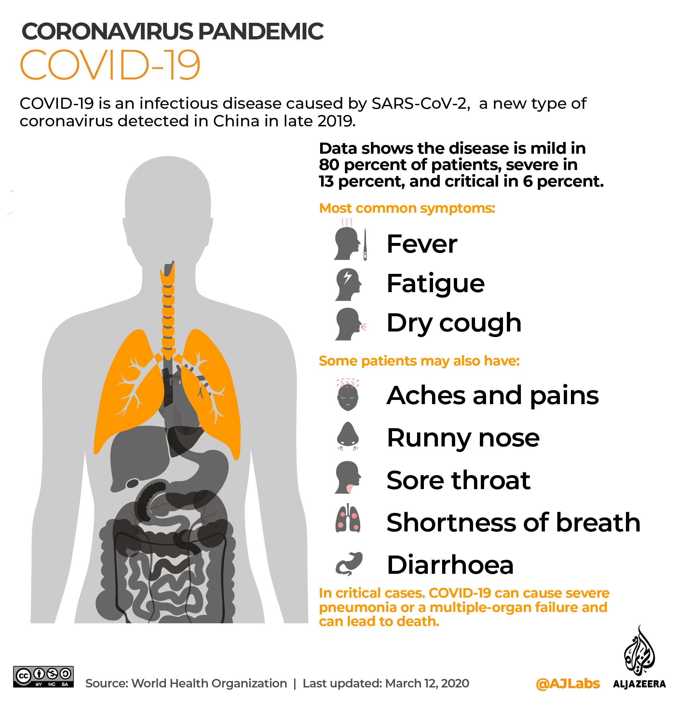
Je me sens malade

Slide 9
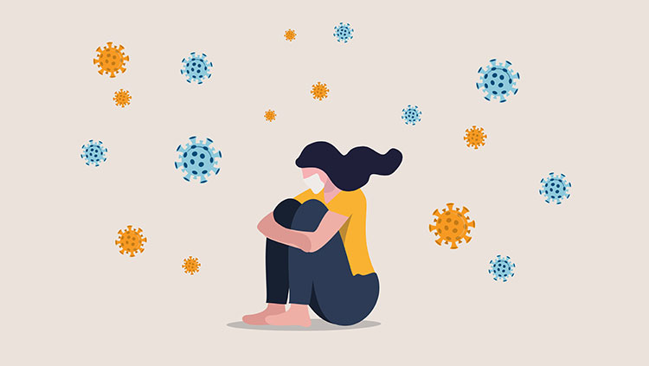
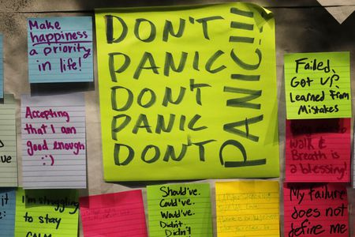
Je me sens triste, inquiet ou anxieux

Slide 10
Pistes de réflexion
Qu’est-ce je fais pour respecter la distance physique?
Comment faire pour aider mes amis à respecter la distance physique?
Comment résister à la pression de mes pairs qui ne respectent pas les pratiques sécuritaires (distanciation physique et aucun partage de nourriture ou d’objets personnels, par exemple)?
Est-ce que je fais ce qu'il faut pour respecter les autres et les protéger?
Que faire si je me sens triste, inquiet ou anxieux? Où puis-je trouver de l’aide?
Devrais-je rester à la maison si j’ai seulement un rhume? N’est-ce pas exagéré?
Comment pourrai-je faire mes travaux si je dois rester à la maison?

Slide 11
Questions

Slide 12
Sources
https://chinohillshowler.org/9902/editorial/the-coronavirus-a-worldwide-epidemic-or-just-the-exaggeration-of-the-common-flu/
https://www.aljazeera.com/news/2020/03/coronavirus-terminology-explained-covid-19-glossary-200323064432820.html
https://yukon.ca/fr/sante-et-bien-etre/covid-19/covid-19-votre-sante/guide-de-la-distance-physique-la-maison-et-au
https://www.dailymail.co.uk/health/article-3269827/How-clean-hands-answer-revealed-unique-experiment-shock-change-wash.html
https://spunout.ie/news/article/do-i-have-to-wear-a-face-mask-in-public
https://www.dreamstime.com/illustration/girl-coughing.html
https://www.cleveland.com/coronavirus/2020/06/feeling-sad-anxious-lonely-due-to-pandemic-crisis-youre-not-alone-national-surveys-say.html
https://www.brainfacts.org/diseases-and-disorders/mental-health/2020/feeling-scared-and-anxious-during-the-covid19-pandemic-is-normal-heres-why-051420

